Slide 1


Slide 2

^{Unser}
^{Preis}
12,^{97 €}

Slide 3

19%
sparen!
13,^{19 €}
16,45 €**
1.319,00 € pro 1.000 ml

Slide 4

20%
sparen!
14,^{39 €}
17,99 €**

Slide 5
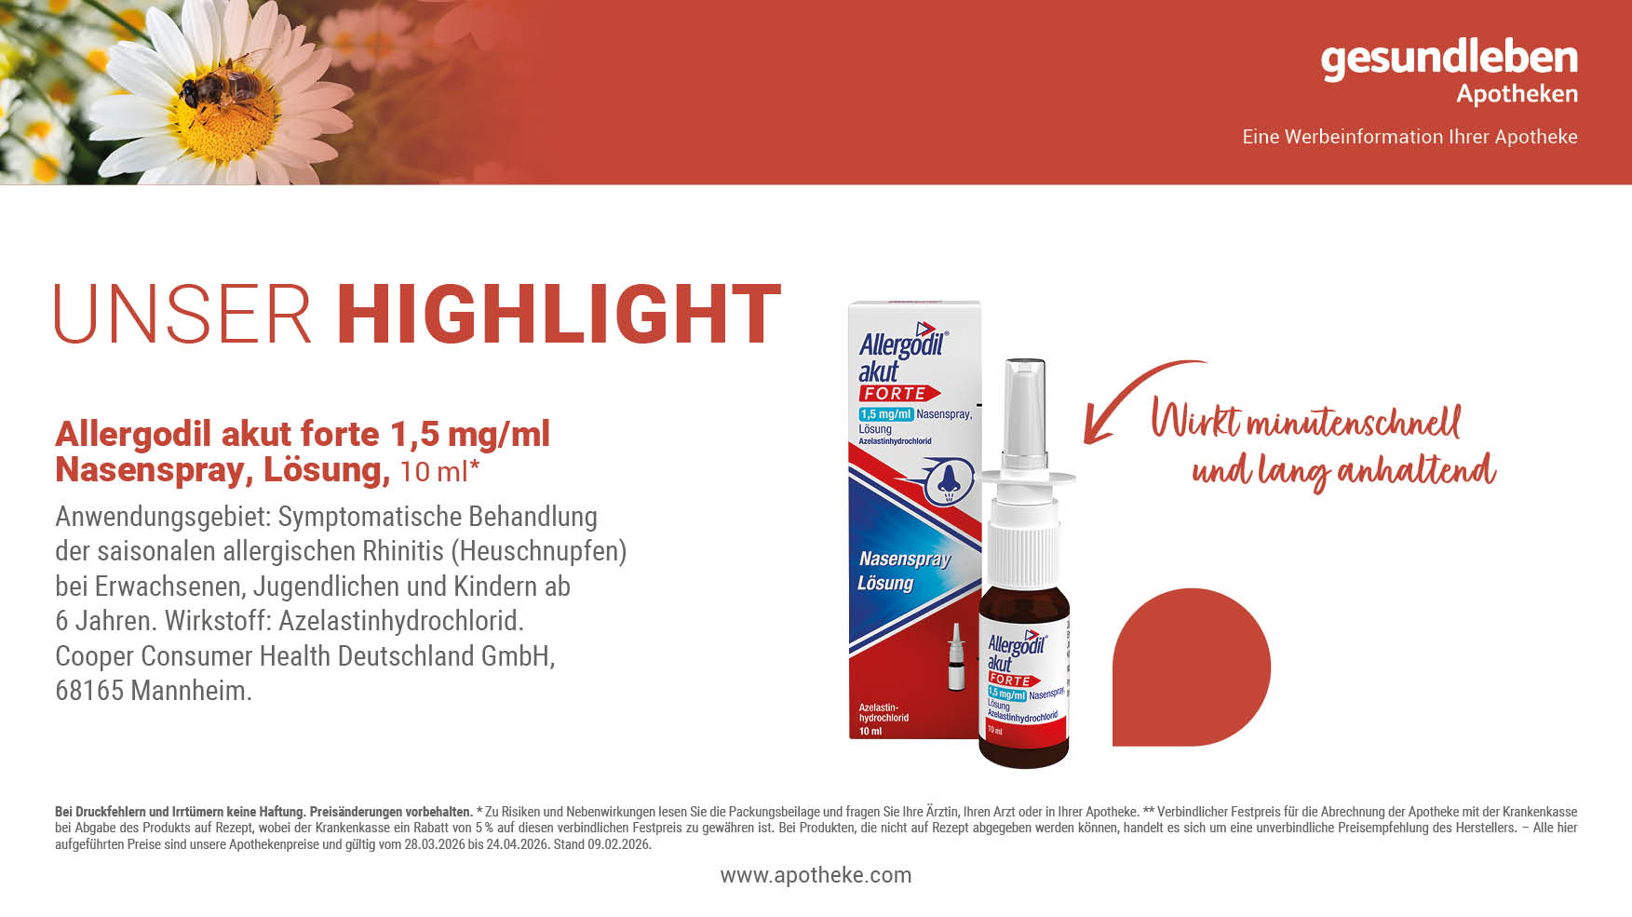
^{Unser}
^{Preis}
14,^{95 €}
1.495,00 € pro 1.000 ml

Slide 6
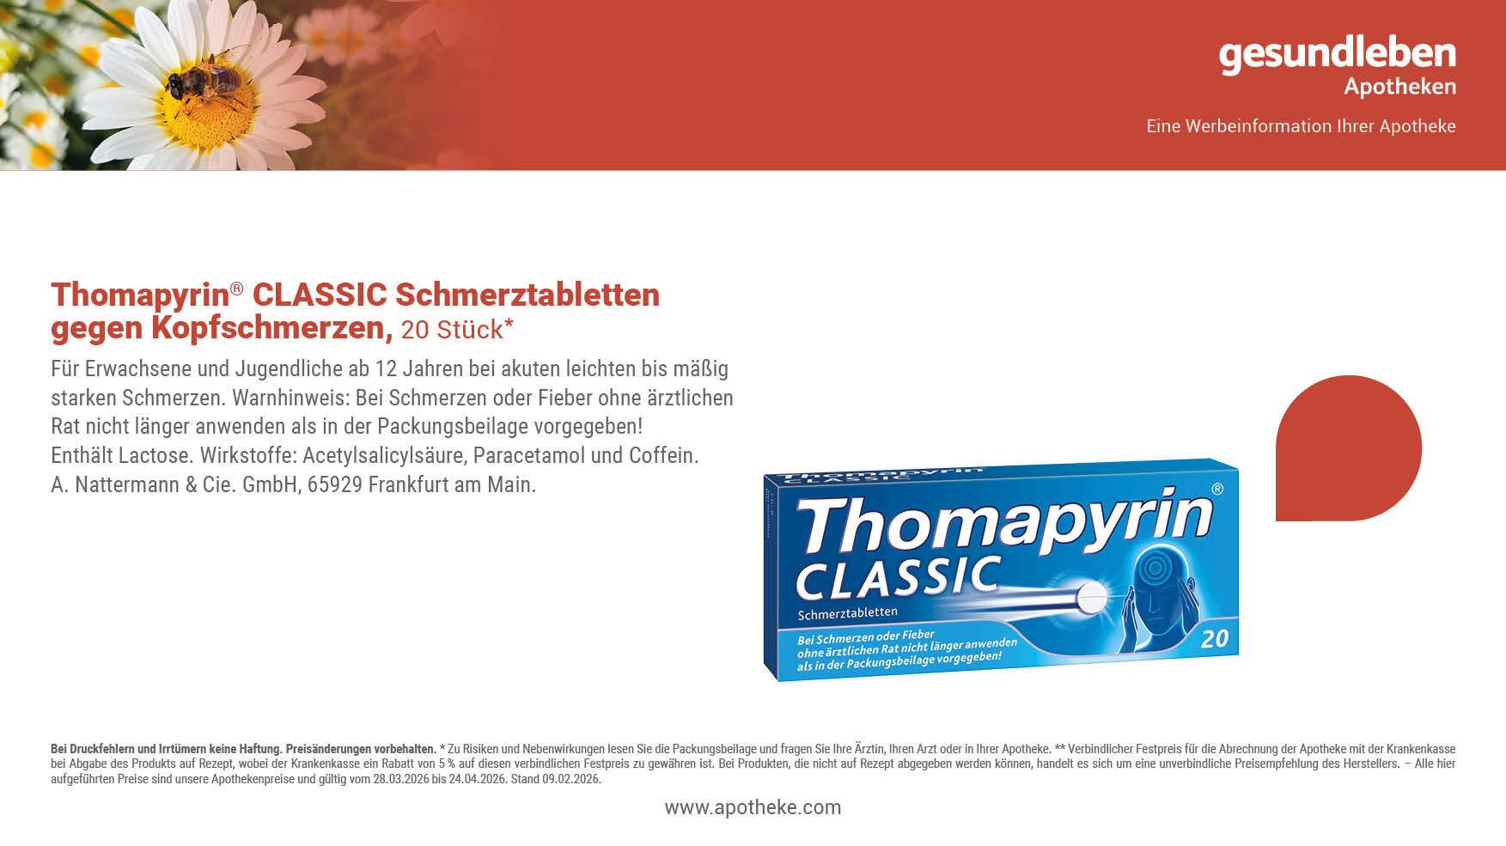
^{Unser}
^{Preis}
8,^{82 €}

Slide 8
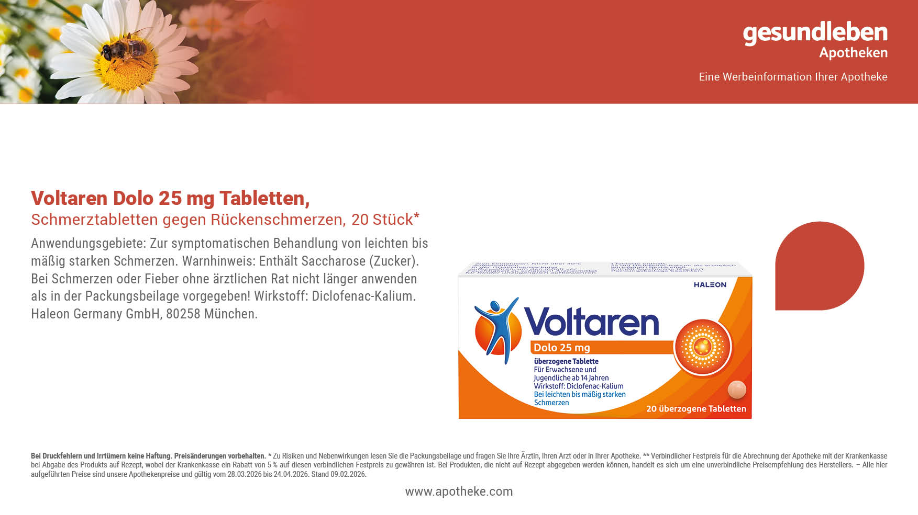
^{Unser}
^{Preis}
12,^{61 €}

Slide 9
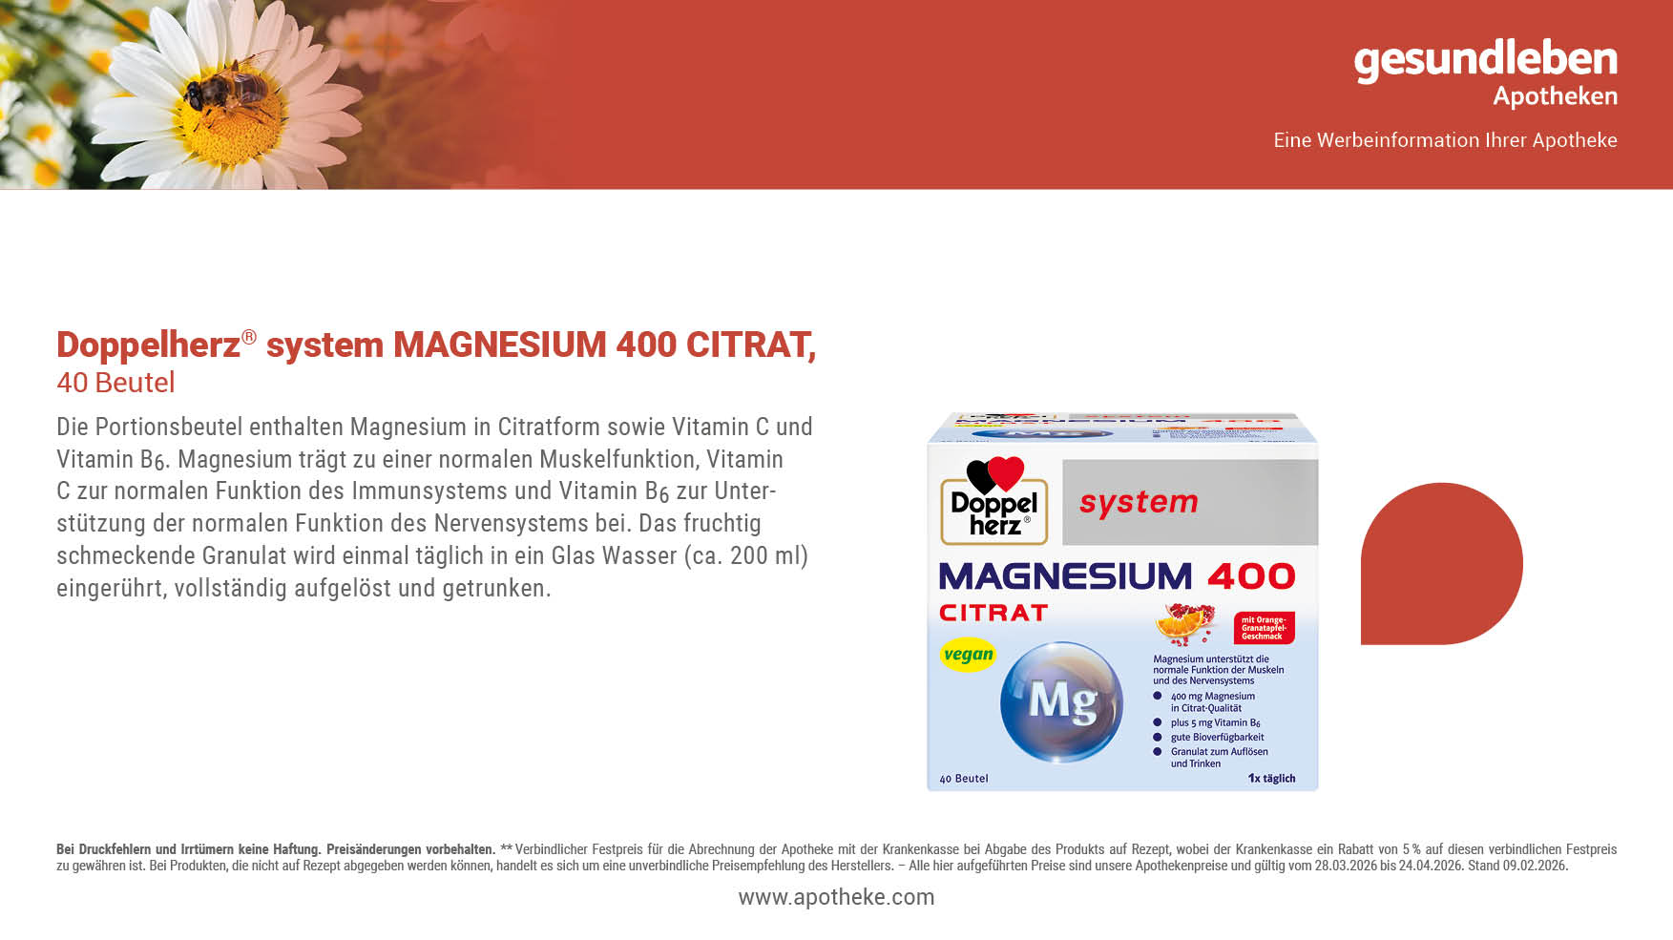
20%
sparen!
12,^{69 €}
15,95 €**

Slide 10
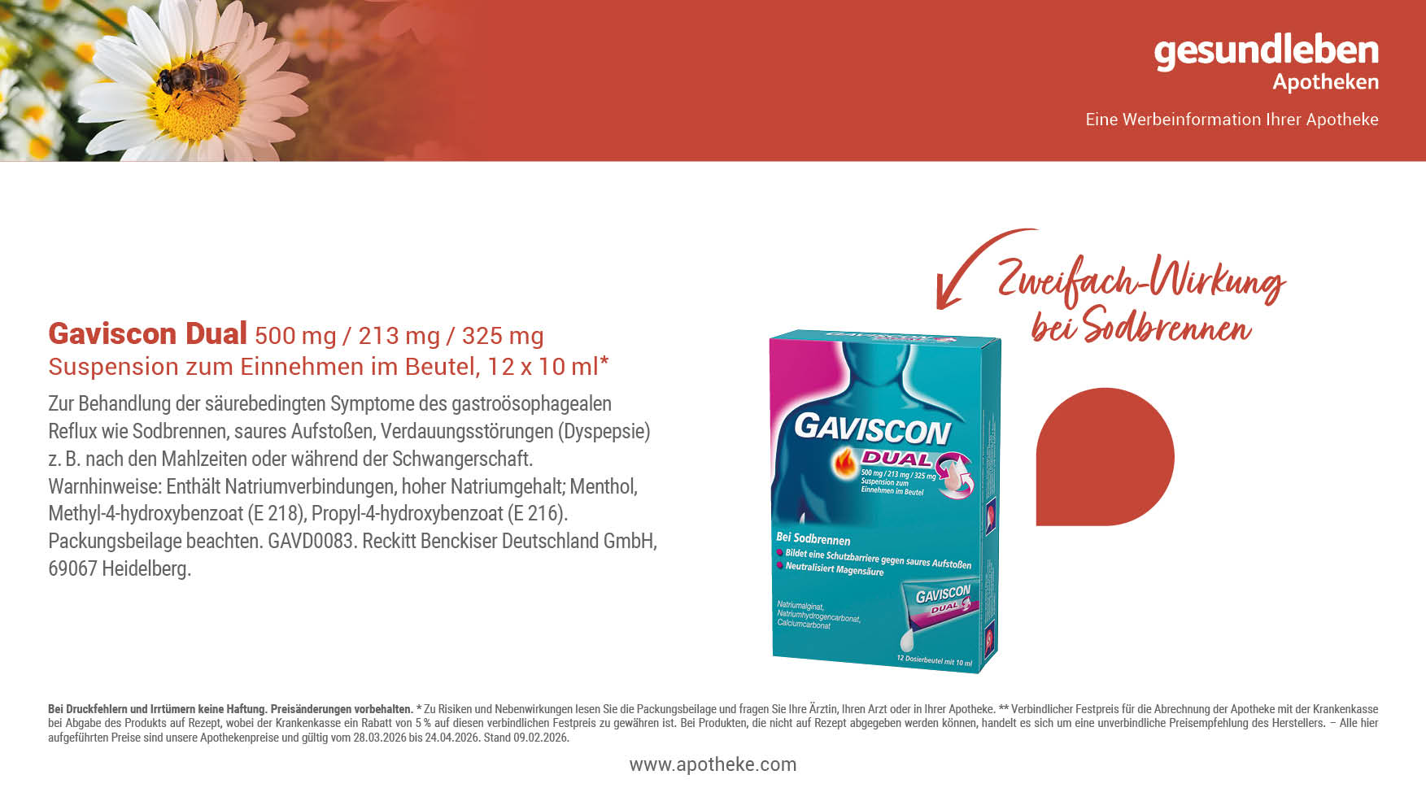
^{Unser}
^{Preis}
13,^{99 €}
116,58 € pro 1.000 ml

Slide 11
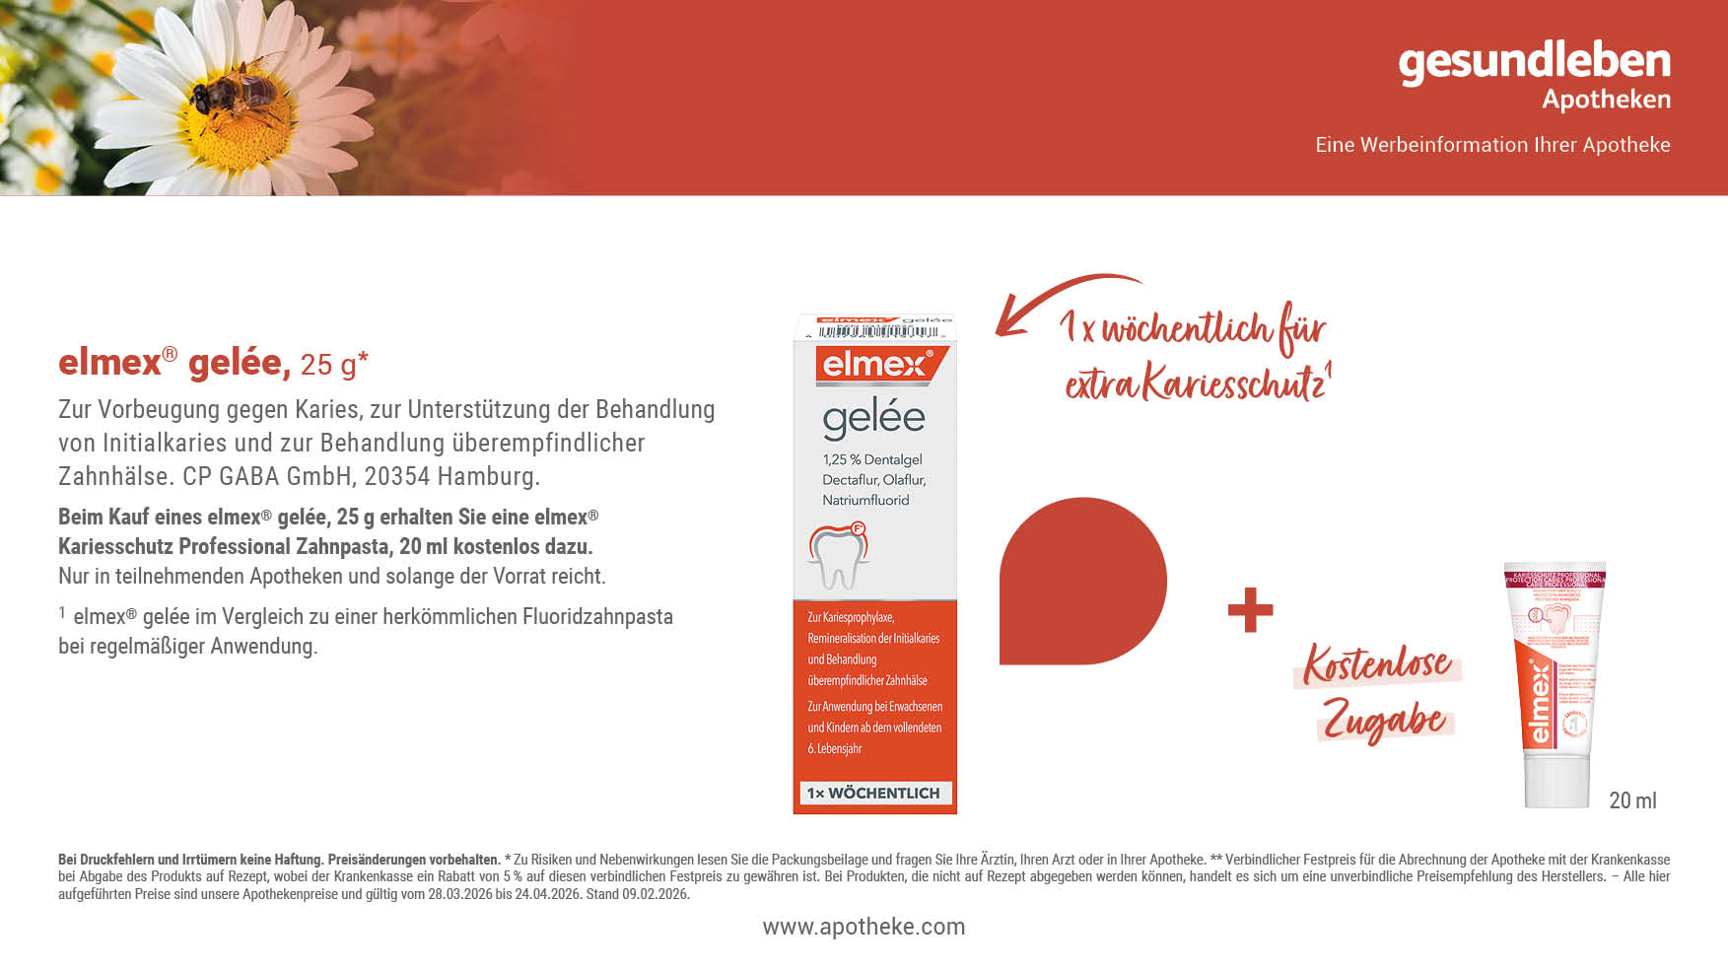
^{Unser}
^{Preis}
18,^{98 €}
759,20 € pro 1.000 g

Slide 12
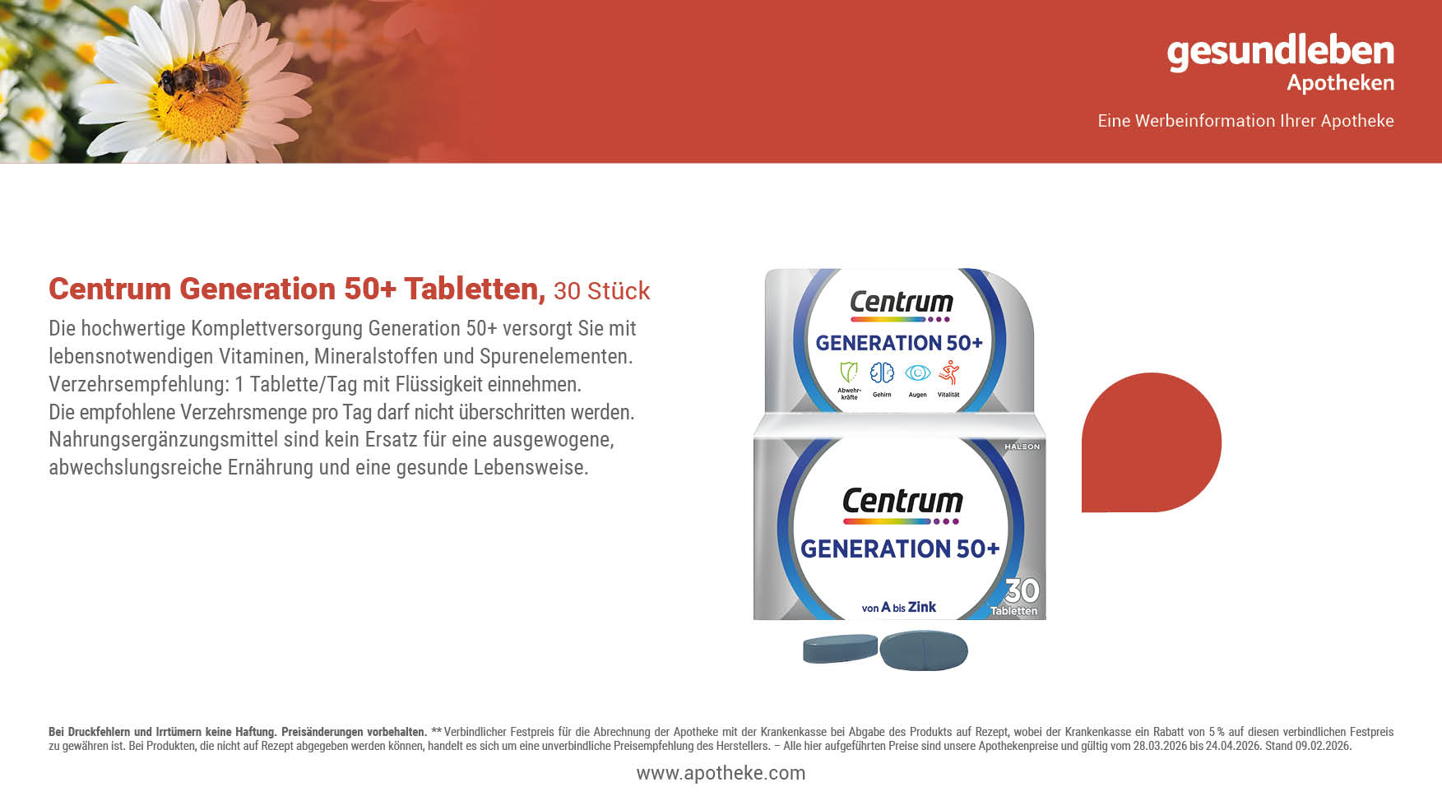
20%
sparen!
13,^{29 €}
16,69 €**

Slide 13

20%
sparen!
9,^{49 €}
11,95 €**

Slide 15
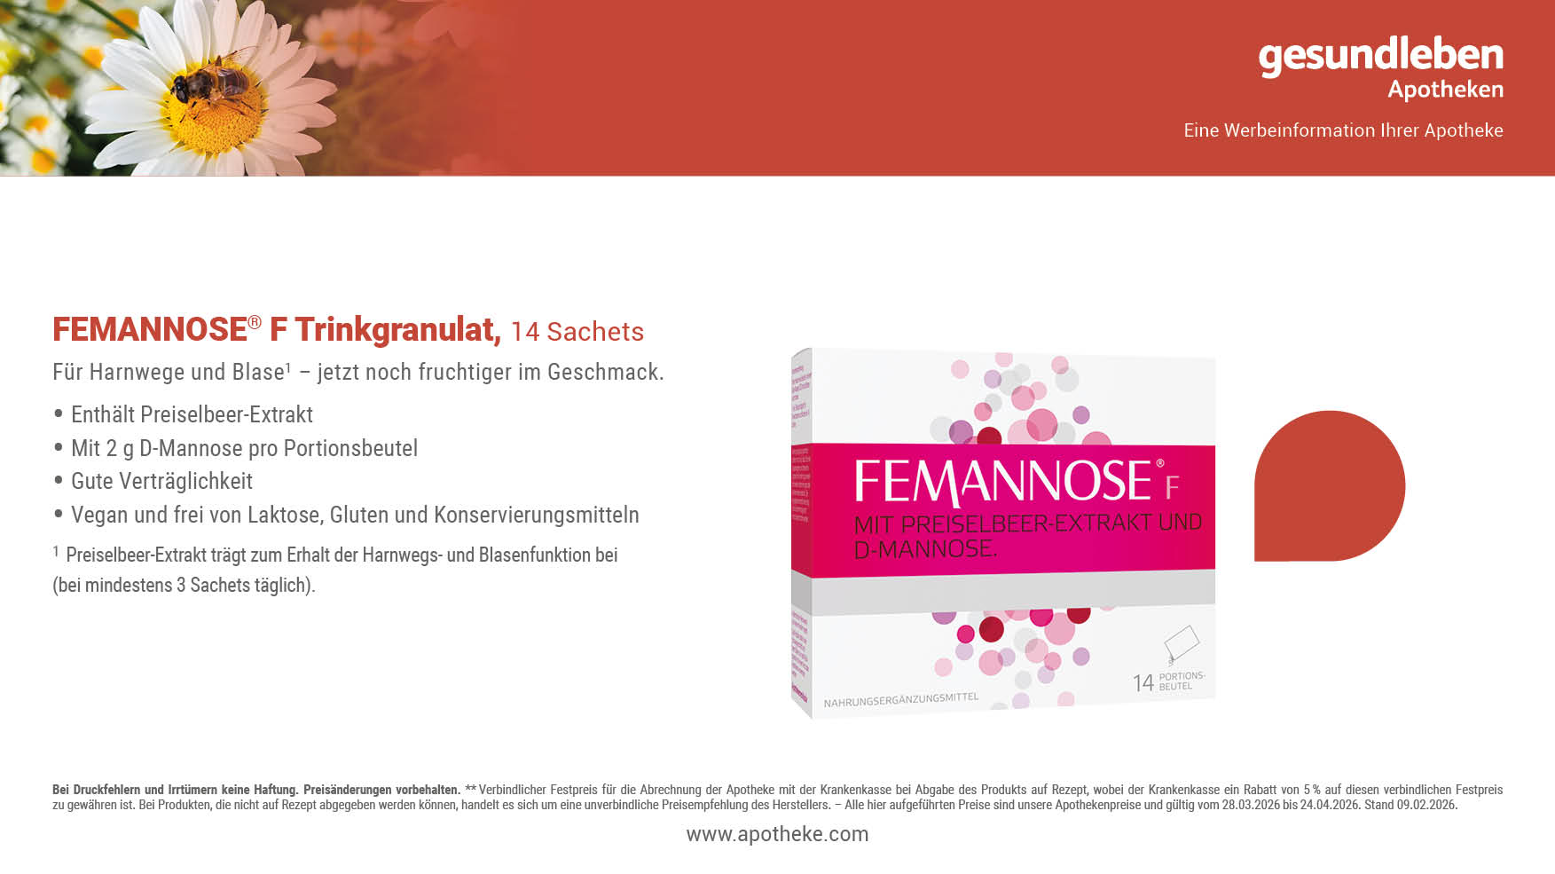
20%
sparen!
19,^{59 €}
24,49 €**

Slide 16

^{Unser}
^{Preis}
12,^{59 €}

Slide 17
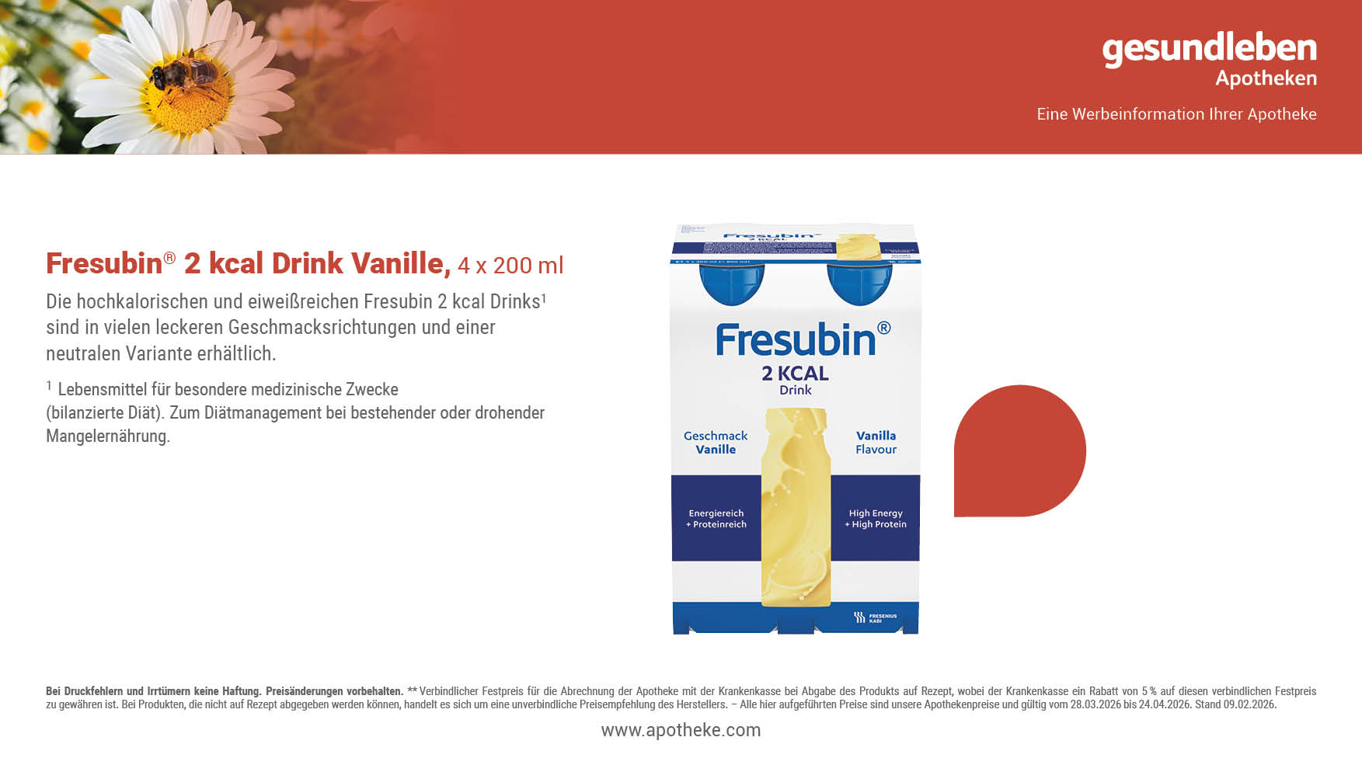
20%
sparen!
21,^{29 €}
26,67 €**
26,61 € pro 1.000 ml

Slide 18

^{Unser}
^{Preis}
13,^{95 €}

Slide 19
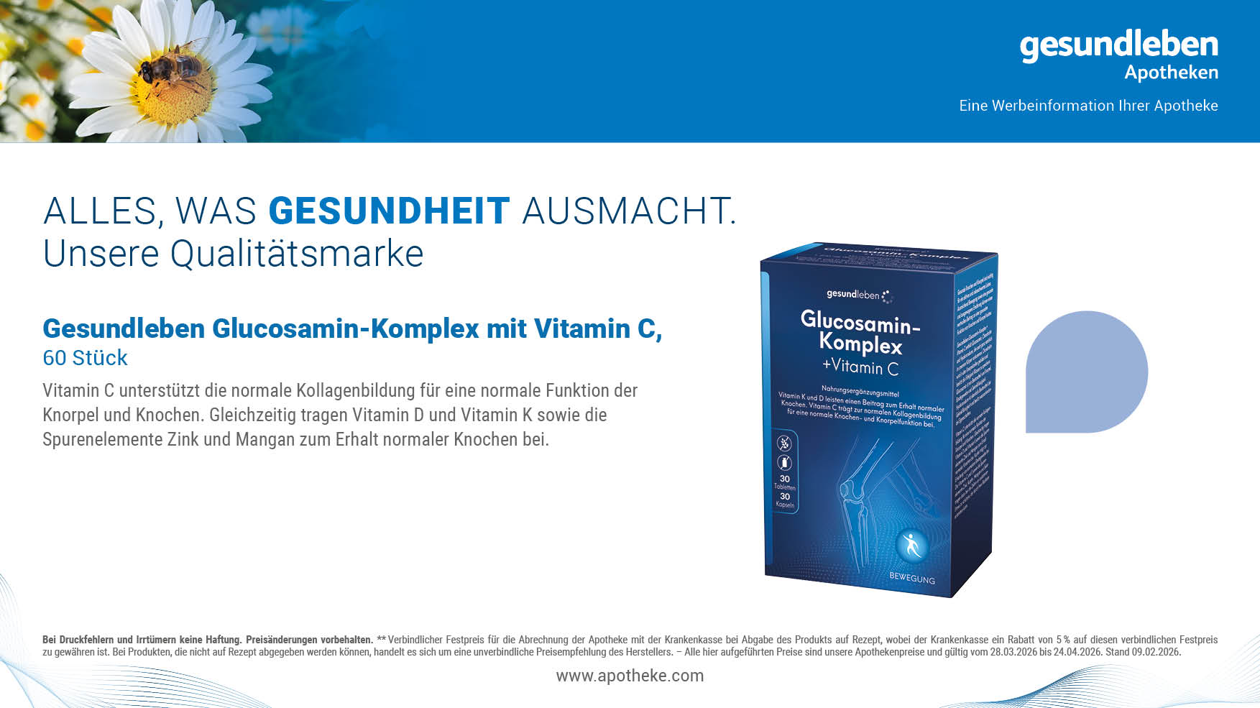
20%
sparen!
17,^{49 €}
21,95 €**

Slide 20

20%
sparen!
7,^{89 €}
9,95 €**

Slide 21
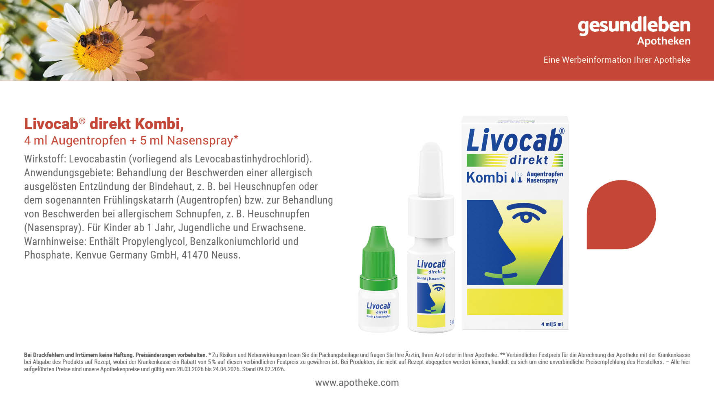
^{Unser}
^{Preis}
20,^{36 €}

